Slide 1
ROTARY -historie -verdier -klubbens plikter og friheter
Voss 3.mars 2018
PDG og DT Tove Kayser

Slide 2
HVA ER ROTARY? En verdensomspennende organisasjon med 1,2 millioner medlemmer i ca 34.000 klubber i mer enn 200 land

Slide 3
HVORDAN I ALL VERDEN OPPSTO DENNE ORGANISASJONEN?
JO:
Dette er historien om hva ett enkelt menneske kan utrette når nysgjerrighet og ønske om å bli kjent med nye mennesker preger ens liv.

Slide 4
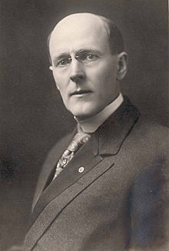
Paul Percy Harris 1868-1947
Lykkelig barndom – hos besteforeldrene
Hjemmet var preget av offervilje, hengivenhet, sannhet, oppriktighet og kjærlighet.
Arvet vidsyn og toleranse fra bestefar og menneskekjærlighet fra bestemor
Bestefaren snakket aldri nedsettende om noen person eller nasjon, men roste sine helter.

Slide 5
UTDANNING + 5 læreår
Tok sin juridikum ved State University of Iowa i 1881
Studentene ble anbefalt å arbeide i forskjellige bransjer før de begynte med juridisk arbeid!
Paul tok dette rådet til følge og reiste rundt i fem år i USA og Europa:
- reporter i avisen Cronicle i San Fransisco
fruktbonde i California
lærer ved en handelsskole i Los Angeles

Slide 6
- fortsettelse UTDANNING + 5 år
skuespiller i en teatergruppe i Denver i Colorado
reporter ved Rocky Mountains News
nattportier på hotell
salgsrepresentant for marmor- og granittbedrifter i to omganger
jobbene brakte han rundt i store deler av USA og flere reiser i Europa, særlig til England
Etter 5 år flyttet han til Chicago hvor han ble boende resten av sitt liv. Her startet han sin egen advokatpraksis.

Slide 7
IDEEN TIL ROTARY
Paul var aktiv med i organisasjonslivet i Chicago
Men savnet både de verdiene som preget hans oppvekstmiljø og nære venner i sin nye hjemby
Fikk ideen til en klubb for mennesker fra vidt forskjellige bransjer etter en søndagstur i nabolaget hvor han og en bekjent passerte mange forskjellige bedrifter. Dette var i 1900.
Det skulle gå 5 år før ideen ble en realitet. Det første møtet ble holdt 23.februar 1905. Tanken bak etableringen var at ledere for forskjellige foretak regelmessig skulle treffes i kameratslig ånd for å lære hverandre å kjenne, utveksle erfaringer og støtte hverandre i deres bestrebelse på å drive hederlige virksomheter.

Slide 8
HVEM DELTOK?
EN SKREDDER – Hiram Shorey
EN GRUVEINGENIØR – Gustavres Loehr
EN KULLHANDLER – Silvester Schiele
EN ADVOKAT – Paul P. Harris
Alle var innflyttere av nordamerikansk, tysk, svensk og irsk opprinnelse og de hadde protestantisk, romersk-katolsk og jødisk tro. Behovet var vennskapelig miljø, gjensidig inspirasjon og støtte.

Slide 9
FIRE BLE TIL MANGE FLER
1910 16 klubber i USA
1911 Klubber i London, Dublin og Belfast
1912 The International Association of Rotary Clubs
1917 The Rotary Foundation etabler under Convention i Atlanta
1922 Navnet endret til Rotary International (RI)
1921/22 Første Rotary klubb i Kristiania og København
1924 Rotary-klubb i Bergen og Stavanger
1926 Rotary-klubb i Trondheim
1927 Første Distrikt i Norge, D22310
1953 Norge delt i 7 distrikter, som nå er blitt til 6

Slide 10
Rotarys «Flaggskip»: TRF (The Rotary Foundation)
Rotary-fondet har siden 1947 fordelt mer enn 3,4 milliarder dollar til sine lokale og internasjonale prosjekter. Rotary støtter humanitært og fredsskapende arbeid over hele verden, med spesielt fokus på:
Fredsarbeid og konfliktløsning
Helseforebyggende tiltak / behandling
Rent vann og sanitærprosjekter
Helsetiltak for mor og barn
Grunnutdanning og leseferdighet
Økonomisk- og samfunnsmessig utvikling

Slide 11
KLUBBENS PLIKTER OG FRIHETER
Klubbens VEDTEKTER sier hvordan dere vil drive klubben. Her har dere «pliktene» og «frihetene».
Mitt råd:
Gjør en analyse av klubbens identitet – er dere der dere vil være?
Hva er bra – som bør forsterkes?
Hva er ikke bra – og hva gjør vi i så fall med det?
(Kalles også en strategisk plan)

Slide 12
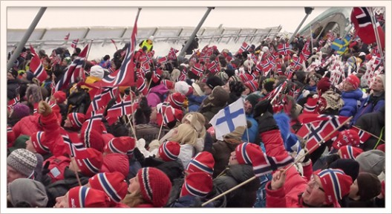
GLEDE

Slide 13
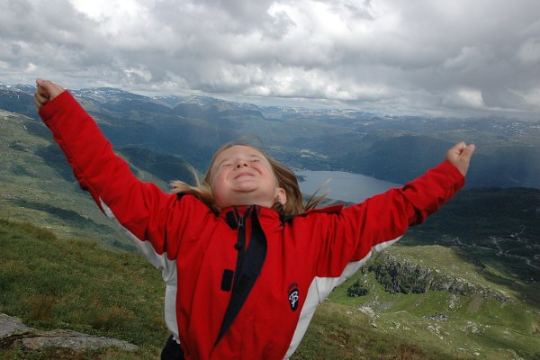
GLEDE
Gled deg over livet
Dere må glede dere over livet hver
eneste dag, ikke vente til det hører
fortiden til med å oppdage at det var
en god tid!
Sette ikke deres lit til kommende
dagers lykke. Jo eldre man blir, jo mer
føler man at det å nyte øyeblikket er en
nådetilstand, en gyllen gave……..
MARIE CURIE

Slide 14
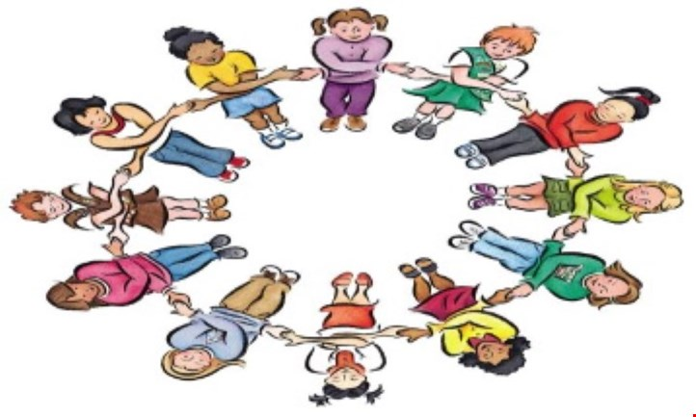
SAMHOLD

Slide 15
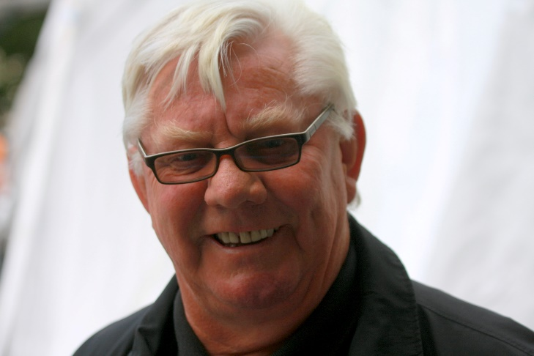
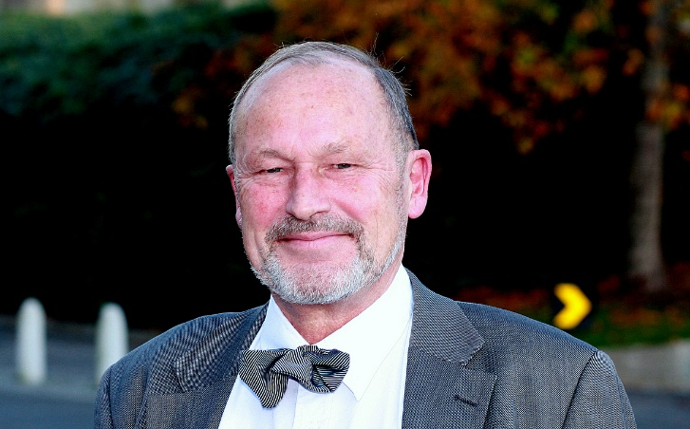
INSPIRASJON LØFT FLOKKEN

Slide 16
SAMHOLD OG TOLERANSE
«Friendship was the foundation rock on which Rotary was built, and tolerance is the element which holds it together.
There is enough atomic energy in every Rotary club to blow it into a thousand bits were it not for the spirit of tolerance»
Paul Harris selvbiografi: My road to Rotary

